Slide 1
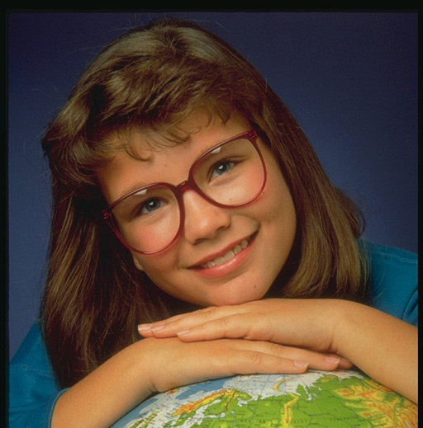
Иностранному языку нельзя научить, ему можно только научитьСЯ.
Е. И. Пассов

Slide 2
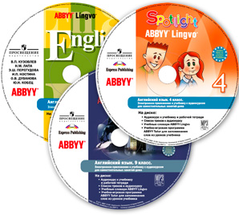
УМК по английскому языку:
Учебник
Рабочая тетрадь
Рабочая программа
Книга для учителя
Раздаточный материал
Электронные приложения с аудиокурсом
Наглядные пособия (схемы, плакаты,
таблицы).

Slide 3
Формы работы на уроке:
фонетическая разминка,
лексическая разминка,
работа со схемами и опорами,
работа с текстом,
фронтальный опрос,
самостоятельная работа,
работа в группах,
ролевые игры,
проектная деятельность.

Slide 4
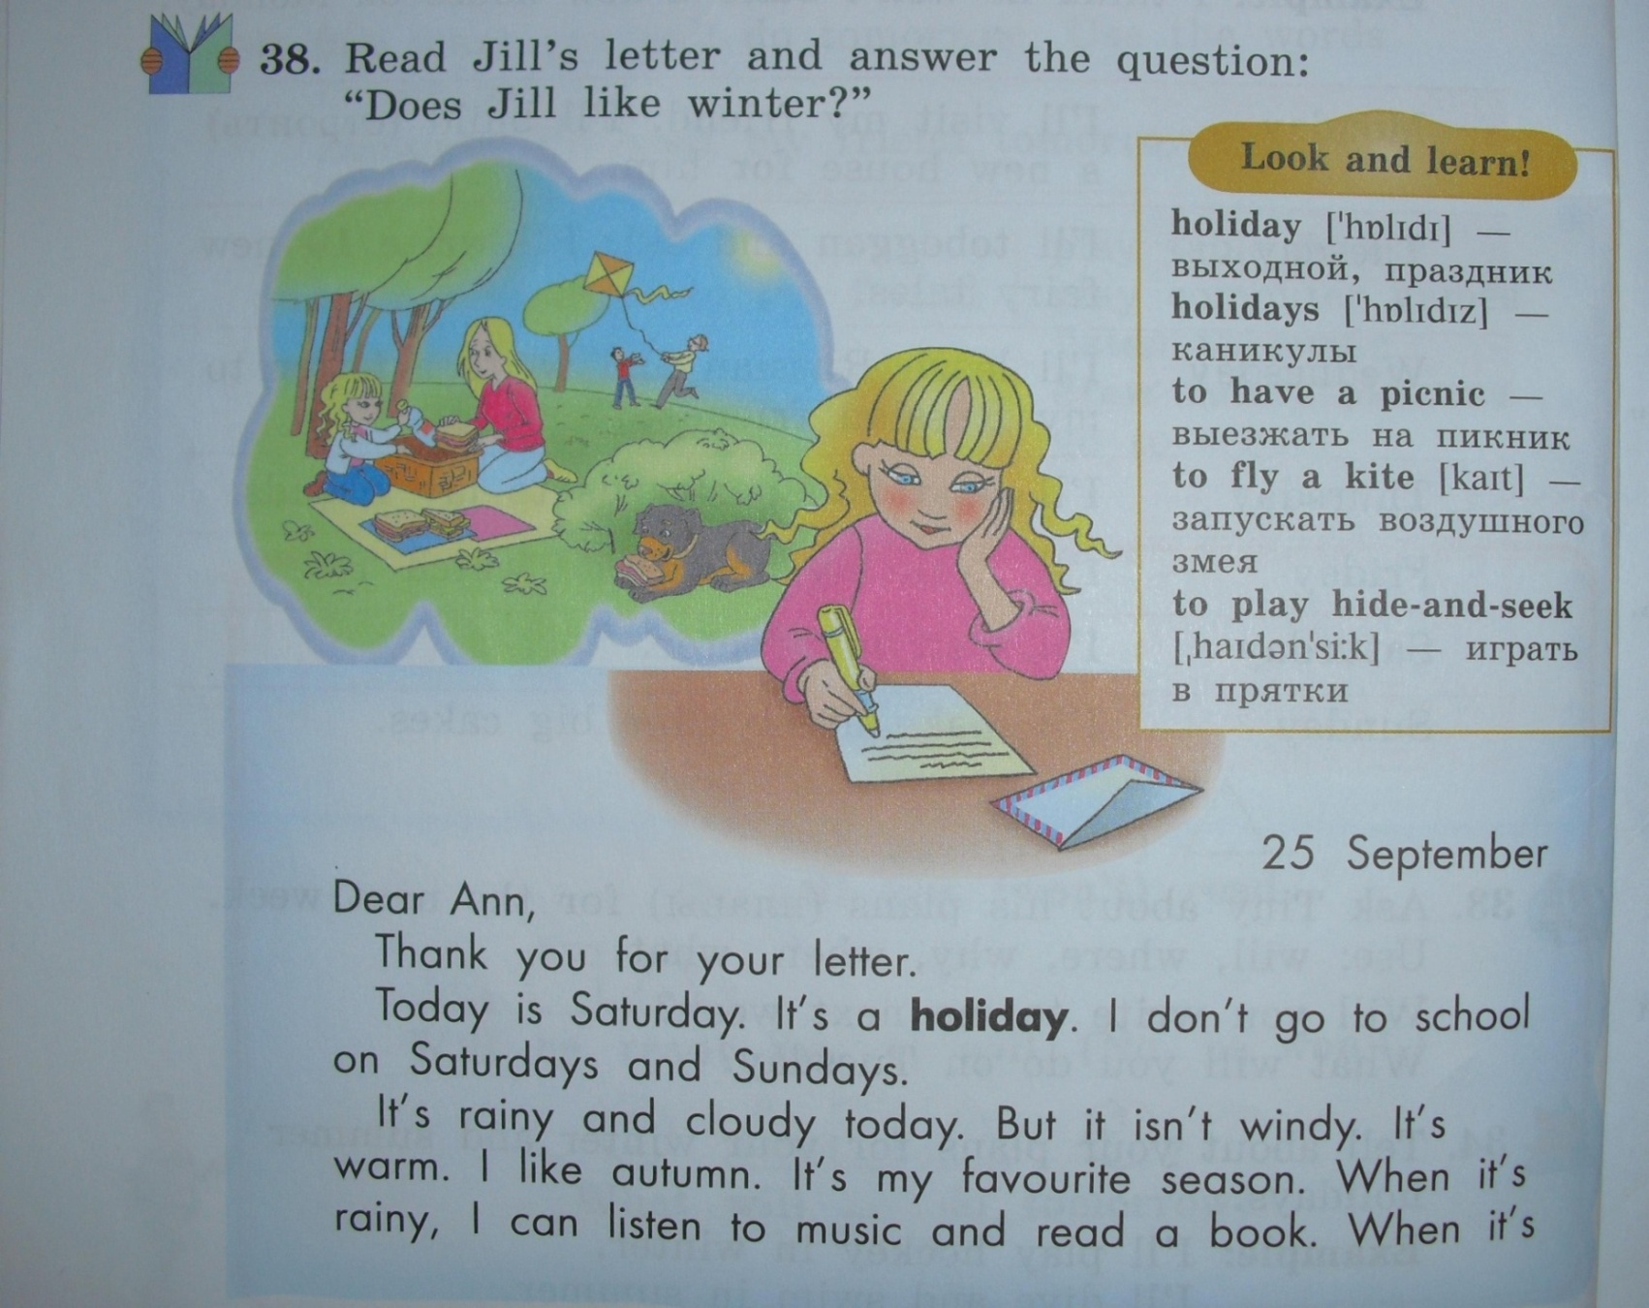
Работа с текстом на начальной ступени
38. Прочитай письмо Джил и ответь на вопрос: «Джил нравится зима?»

Slide 5
39. Выбери правильный вариант ответа на вопрос.
Прочитай вслух.
40. Закончи предложения.
41. Прочитай письмо Джил еще раз. Ответь на ее вопросы.

Slide 6
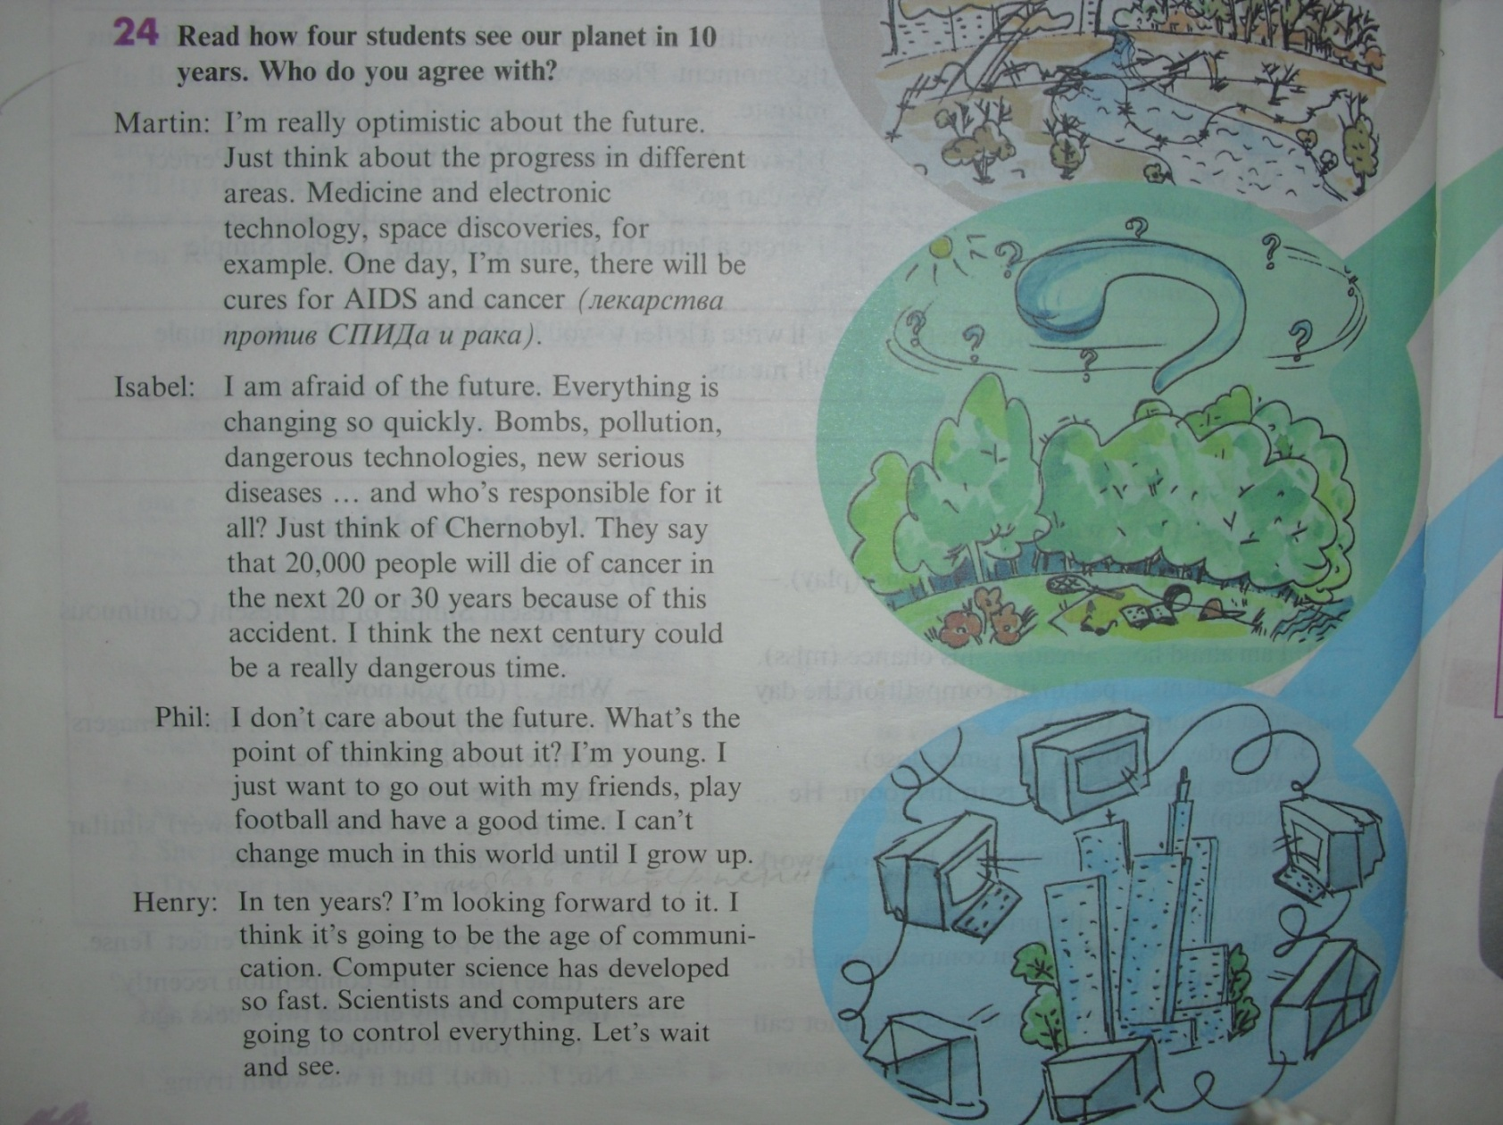
Работа с текстом в среднем звене
24. Прочитай о том, как четыре ученика видят нашу планету
через 10 лет. С кем ты согласен?

Slide 7
Работа с текстом
Match the students and their thoughts
(Сопоставь имена учеников и их мнения)
Martin a) In my opinion there will be a lot of problems.
Isabel b) As for me I have no idea.
Phil c) One day, I’m sure, computers and science will change people’s life.
Henry d) I believe that there will be great progress in technology and
medicine.
II. Say if the following sentences are true or false. If it is false find a correct sentence in the text. (Скажи верны или ложны следующие утверждения. Если ложны, найди верное предложение в тексте)
1. Martin thinks that in future there will be cures for AIDS and cancer.
2. In Martin’s opinion future will be the time of discoveries.
3. Isabel is afraid of the future.
4. Isabel says that we will have a lot of problems in future.
5. Phil is going to change the future; he has many ideas of it.
6. Henry is the most optimistic person about the future.
7. Henry believes that computers will control our life in future.
8. In Chernobyl died 20,000 people because of the explosion.

Slide 8
III. Prove the following statements (Докажи, что данные утверждения верны)
One day science and computers will change people’s life.
We should be ready for lots of problems in future on Isabel’s mind.
There is no point of thinking about the future for Phil.
The future will be the age of communication and technologies.
IV. Write out of the text optimistic and pessimistic predictions into two columns. (Выпиши из текста оптимистичные и пессимистичные предположения о будущем нашей планеты)
V. Explain why … (Объясни почему…)
Martin is the most optimistic about the future.
Isabel fears the future.
Phil doesn’t care about the future.
Henry is not sure of the future.
VI. Express your own opinion about the future. (Вырази свое мнение о будущем нашей планеты)
Are you afraid of the future?

